Slide 1
Software Testing

Slide 2
TUJUAN
Mengerti apa yang dimaksud dengan Pengujian Perangkat Lunak.
Mengetahui jenis-jenis pengujian perangkat lunak

Slide 3
TERMINOLOGI
Reliability: Ukuran kesuksesan yang digunakan untuk mengukur kesesuaian antara perilaku yang terjadi dengan perilaku yang diinginkan.
Failure: Penyimpangan perilaku yang diamati dengan perilaku yang kehendaki.
Error: Keadaan di mana sistem berada pada suatu keadaan, jika sistem terus melakukan proses akan dapat mengakibatkan terjadinya failure.
Fault (bug/defect) penyebab (mekanis atau algoritmis) dari suatu error. Kesalahan desain atau koding .

Slide 4
TERMINOLOGI
Software Reliability – Keandalan PL
Probablilitas sistem PL yang tidak menyebabkan failure pada sistem pada suatu waktu tertentu dengan kondisi tertentu (IEEE .)

Slide 5
DEFINISI TESTING
Pressman (2005)
Testing is the process of exercising a
program with the specific intent of finding errors prior to delivery to the end user.

Slide 6
DEFINISI TESTING
IEEE
The process of operating a system or component under specified condition, observing or recording the result, an making an evaluation.
The process of analyzing a software items to detect the differences between existing and required condition and evaluate the feature of the software items

Slide 7
DEFINISI TESTING
Testing software adalah proses mengoperasikan software dalam kondisi yang dikendalikan, untuk :
Verifikasi apakah telah berlaku sebagaimana telah ditetapkan (menurut spesifikasi)
Are we building the system right?
Mendeteksi error
Validasi apakah spesifikasi yang telah ditetapkan sudah memenuhi keinginan atau kebutuhan dari pengguna sebenarnya
Are we building the right system?

Slide 8
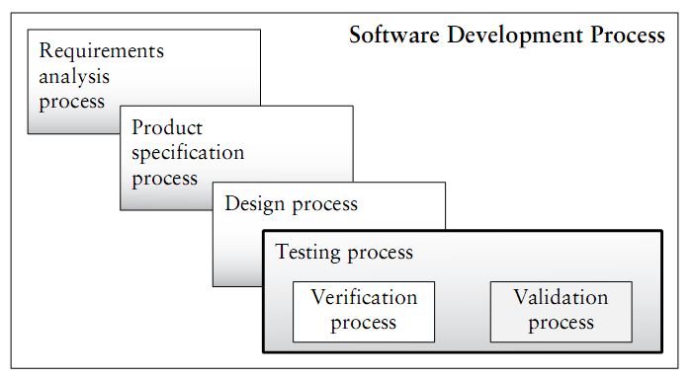
Proses Testing

Slide 9
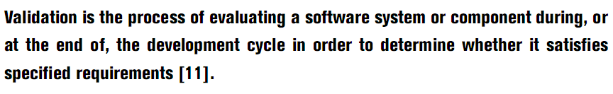
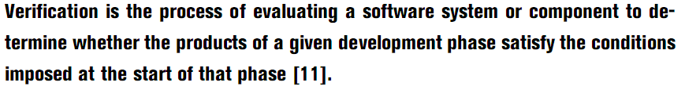
Validasi dan Verifikasi

Slide 10
TUJUAN PENGUJIAN PL
Menemukan kesalahan (fault) sebanyak mungkin dari PL yang diuji
Membuat PL yang diuji, setelah perbaikan dilakukan, menjadi PL yang berkualitas
Melakukan pengujian secara efektif dan efisien
Mengumpulkan kesalahan yang terjadi dan menggunakannya untuk tindakan preventif

Slide 11
TUJUAN PENGUJIAN PL
errors
requirements conformance
performance
an indication
of quality
[Adapted from Software Engineering A Practitioner’s Approach 5th Edition, by Pressman, McGraw-Hill, 2000]

Slide 12
PENGUJIAN PL
white-box
methods
black-box
methods
Methods
Strategies
Sumber : Software Engineering: A Practitioner’s Approach, 5/e R.S. Pressman 2005

Slide 13
PENGUJIAN PL -- PELAKU
developer
independent tester
Understands the system
Must learn about the system,
but, will test "gently"
but, will attempt to break it
and, is driven by "delivery"
and, is driven by quality
Sumber : Software Engineering: A Practitioner’s Approach, 5/e R.S. Pressman 2005

Slide 14
STRATEGI PENGUJIAN PL
Big Bang
Pengujian PL secara keseluruhan, setelah seluruh komponen PL selesai dibuat
Incremental
Pengujian Secara bertahap

Slide 15
INCREMENTAL
Requirements Specification
System
Testing
Preliminary
Design
Integration
Testing
Detailed
Design
Unit Testing
Coding

Slide 16
METODA PENGUJIAN PL
Structural (White Box)
Functional (Black Box)

Slide 17
STRUCTURAL (WHITE BOX)
Menguji dengan memperhatikan mekanisme internal sistem
Menguji untuk memastikan operasi internal berjalan sesuai spesifikasi
Semua komponen diuji
... our goal is to ensure that all
statements and conditions have
Sumber : Pressmann (2005)
been executed at least once ...

Slide 18
METODA PENGUJIAN PL
Functional (Black Box)
Fokus pada output yang dihasilkan dengan memberikan input dan kondisi eksekusi
Membandingkan kesesuaian output dengan spesifikasi kebutuhan fungsional

Slide 19
FUNCTIONAL (BLACK BOX)
requirements
output
input
events
Sumber : Pressmann (2005)

Slide 20
AKTIVITAS PENGUJIAN PL (1)
Requirements
Analysis
Document
Subsystem
Code
Unit
Requirements
Analysis
Document
System
Design
Document
T
est
Tested
Subsystem
User
Manual
Subsystem
Code
Unit
T
est
Tested
Subsystem
Integration
Functional
Test
Test
Integrated
Subsystems
Functioning
System
Tested Subsystem
Subsystem
Code
Unit
T
est
All tests by developer
Sumber : Bruege (2004)

Slide 21
AKTIVITAS PENGUJIAN PL (2)
Client’s
Understanding
of Requirements
Global
Requirements
User
Environment
Functioning
System
Validated
System
Accepted
System
Performance
Acceptance
Installation
Test
Test
Test
Usable
System
Tests by client
Tests by developer
User’s understanding
Sumber : Bruege (2004)
System in
Use
Tests (?) by user

Slide 22
Tingkatan Testing
Unit testing
Testing penulisan kode-kode program dalam satuan unit terkecil secara individual.
System Testing
Proses testing pada sistem terintegrasi untuk melakukan verifikasi bahwa sistem telah sesuai spesifikasi.
Acceptance Testing
Testing formal yang dilakukan untuk menentukan apakah sistem telah memenuhi kriteria penerimaan dan memberdayakan pelanggan untuk menentukan apakah sistem dapat diterima atau tidak.

Slide 23
Test Case
Test case merupakan suatu tes yang dilakukan berdasarkan pada suatu inisialisasi, masukan, kondisi ataupun hasil yang telah ditentukan sebelumnya.
Adapun kegunaan dari test case ini, adalah sebagai berikut:
Untuk melakukan Black Box Testing
Untuk melakukan White Box Testing.

Slide 24
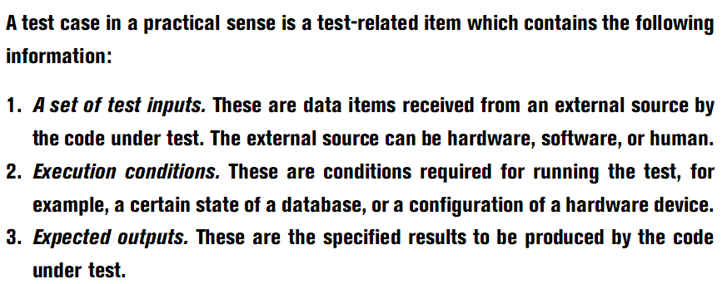
Test Case

